Slide 1
Racionalizace skladového hospodářství ve zvoleném podniku
Autor : Bc. Vít Brandejs
Vedoucí práce: Ing. Vladimír Ľupták, PhD.
Oponent práce:Ing. Ondřej Heppler

Slide 2
Cíl práce
Cílem práce je na základě analýzy současného stavu provést zhodnocení skladového hospodářství ve vybraném podniku. Zhodnocení bude provedeno z hlediska časových a ekonomických dopadů na chod skladu.

Slide 3
Použité metody
ABC analýza
XYZ analýza
Stochastický model řížení zásob

Slide 4
Konkrétní podnik
Celosvětově působící francouzská společnost
První továrna v České republice postavena v roce 1988
Výroba elektrických přístrojů pro průmyslová zařízení

Slide 5
Racionalizace zásob
Správná bezpečnostní zásoba
Model 1 s proměnnou poptávkou a pevnou dodací lhůtou
Model 2 s proměnnou poptávkou a proměnnou dodací lhůtou

Slide 6
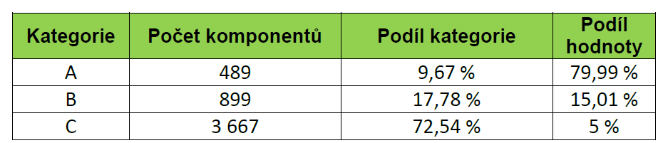
Analýza ABC

Slide 7
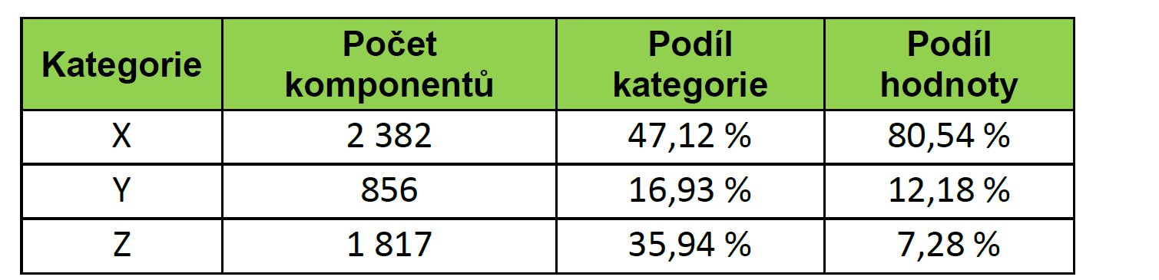
Analýza XYZ

Slide 8
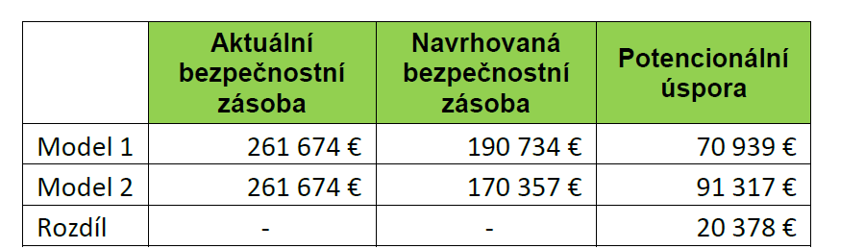
Porovnání zásob AY

Slide 9
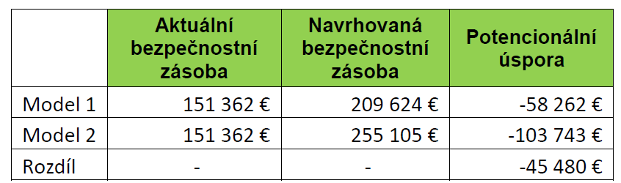
Porovnání zásob AZ

Slide 10
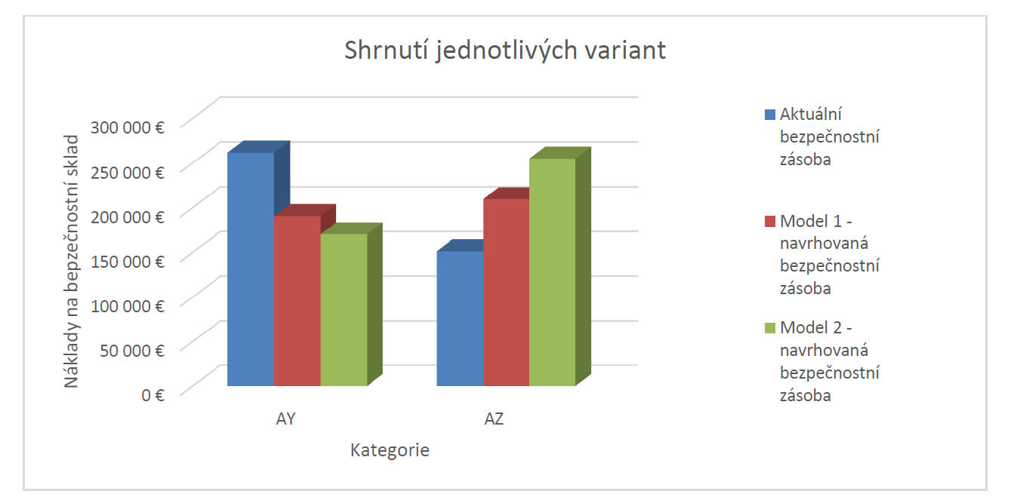
Shrnutí jednotlivých variant

Slide 11
Děkuji za pozornost

Slide 12
Doplňující otázky od oponenta práce
Zohledňoval jste u výpočtu Potenciálních úspor i náklady na skladování jednotlivých komponentů nebo jste pracoval pouze s nákupní cenou?

